Slide 1

«Давайте поиграем!»
(для детей 4-6 лет)
Х
Автор:
Яненко Наталья Николаевна
педагог – психолог

Slide 2
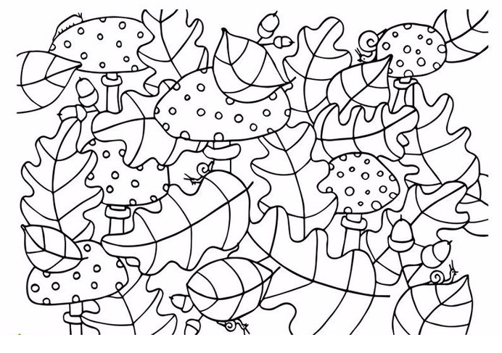
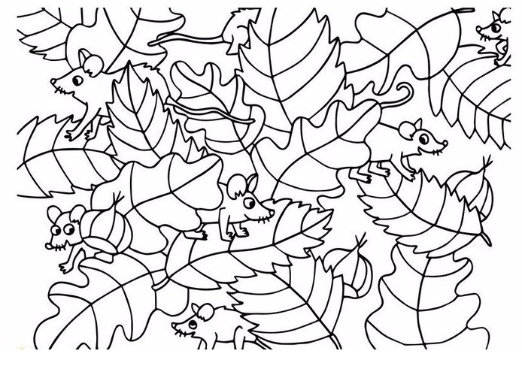
Игра
«Найди всех на картинке …»
Х
Цель: развитие зрительного внимания.
Правила игры:. Найдите всех животных на картинках. Расскажите, где они расположены.

Slide 3
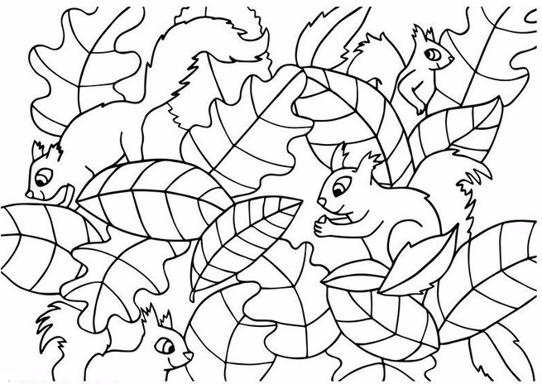
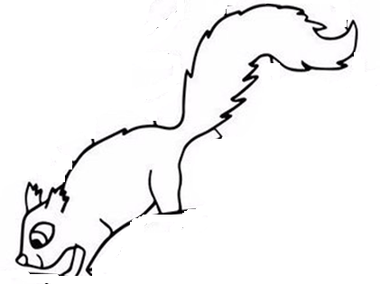
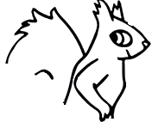
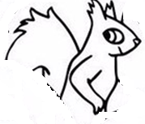
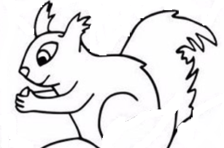
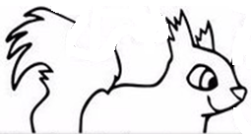
«Найди всех на картинке …»
Х
Проверка

Slide 4
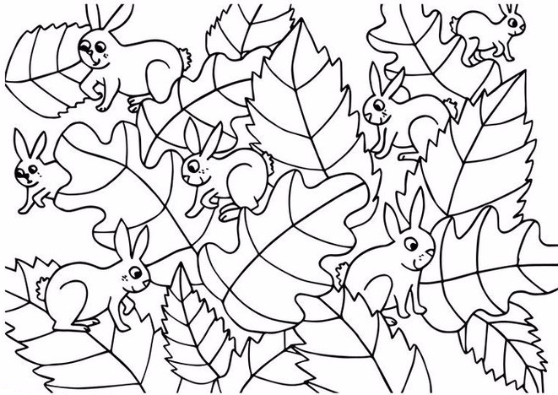
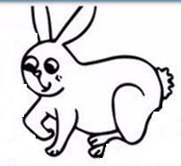
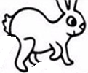
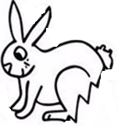
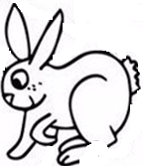

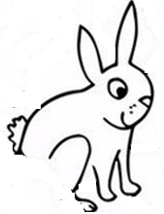
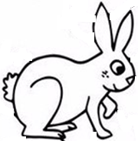
«Найди всех на картинке …»
Х
Проверка

Slide 5
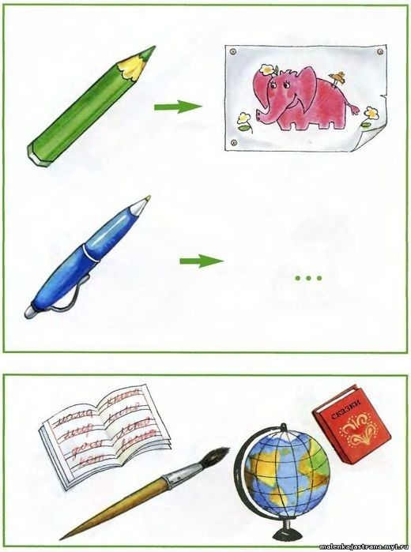
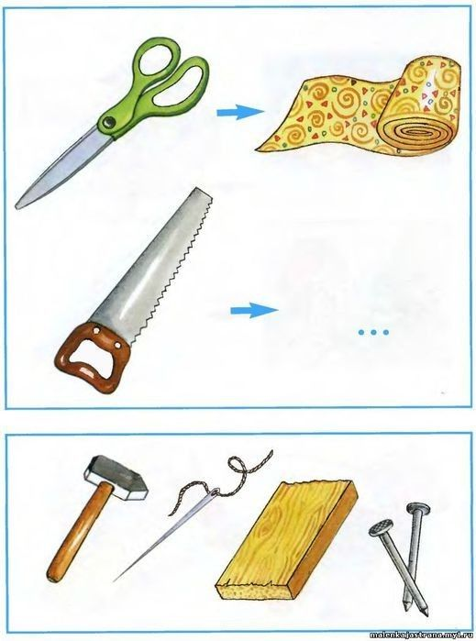
Игра
«Чего не хватает?»
Х
Цель: развитие зрительного внимания.
Правила игры:. Найди по аналогии недостающие предметы. Объясни свой выбор.

Slide 6
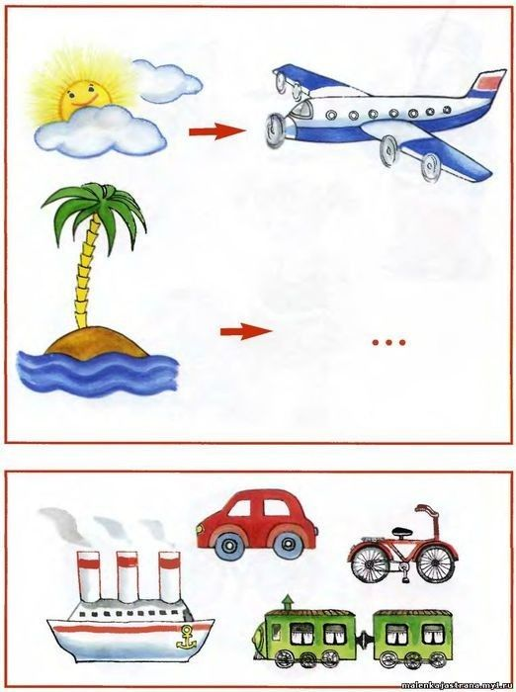

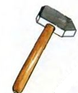
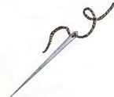


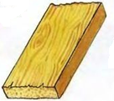


Х

Slide 7
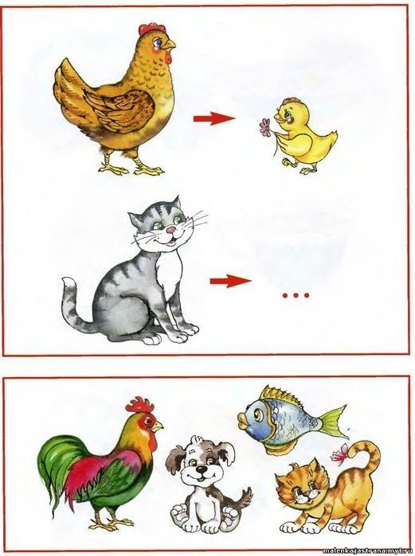
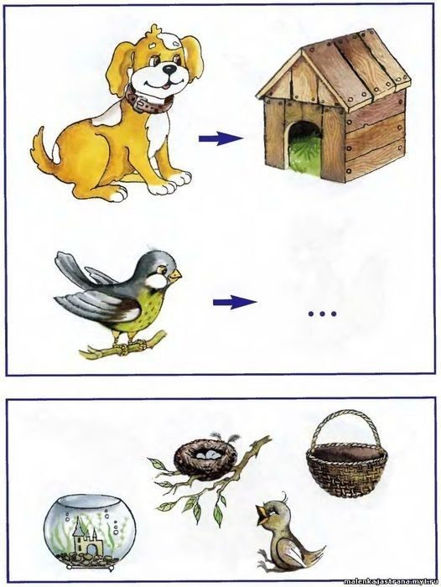
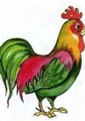







Х

Slide 8

Х
Цель: способствовать развитию межполушарного взаимодействия.
Правила игры:. Воспроизведи положение рук или позу на картинке, для этого тебе необходимо совершить некоторое конкретное движение.

Slide 9
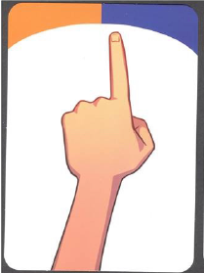
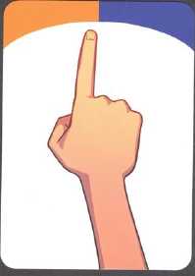
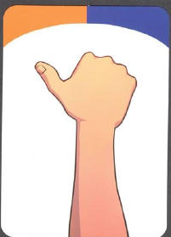
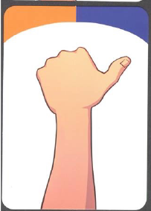
Х
«Повторяй за мной»
(выполняй движение одновременно двумя руками)

Slide 10
Х
МОЛОДЕЦ!

